Slide 1



VCS/Verdi use by Makefile SOP
編輯日期: 2022/12/18
編寫者: Josh

Slide 2

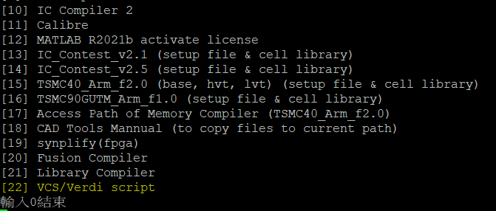
File Preparation– Makefile
輸入snsd後選擇“VCS/Verdi script ”
Makefile的檔案就會被複製到當前路徑

Slide 3
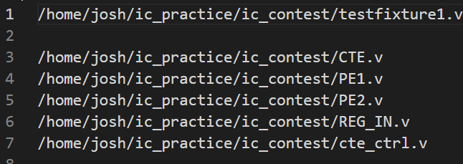
File Preparation– Filelist(.f)
將要模擬之.v檔與Testbench寫入filelist.f之中
*Testbench需放置在最前面位置，否則timescale會讀不到

Slide 4
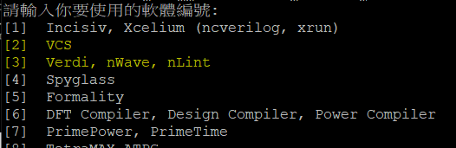
Source EDA Tool
輸入snsd後選擇“VCS”，該選項亦會同步source Verdi
若是未正常source到Verdi，就重新輸入snsd，選擇“Verdi, nWave, nLint”

Slide 5
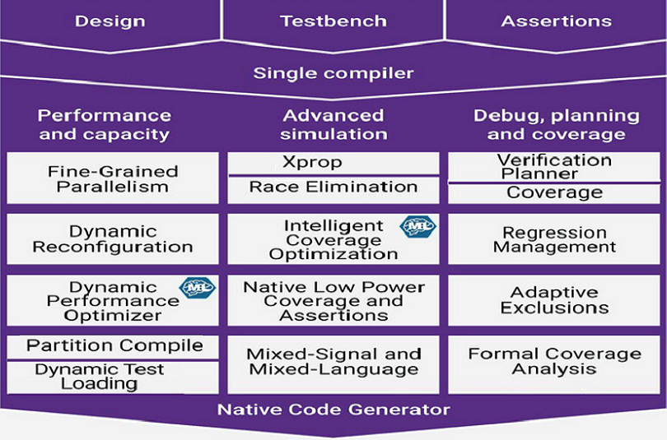
Introduction-VCS
產品內容
VCS
VCS MX(需另外source，支援多種程式語言)
用途
功能驗證與模擬
形式試驗與分析，支援UVM跟SVA
相關Tool
Cadence
NC-Verilog
Incisive Enterprise Simulator
Xcelium Logic Simulator
Siemens
Modelsim

Slide 6
VCS command option(1/2)
-Full64：64位元環境進行模擬
-sverilog：支援systemverilog語法
-v2k：支援Verilog IEEE Std 1364-2001語法
+incdir+<directory>：include搜尋之文件和資料夾(可以使用+搜尋多個位置)
-R：compile完後直接執行
-l <xxx.log>：輸出compile過程中的log檔
-timescale=<time-unit>/<time-precision>：指定timescale設定
-vcd <filename>：將波型檔指定輸出為vcd，覆蓋Verilog中$dumpfile
-f <filelist-name>：指定filelist(.f)的路徑

Slide 7
VCS command option(2/2)
+define+<define_word>：`ifdef選擇
-fsdb：支援FSDB檔生成
-cm line+tgl+cond+fsm+branch：指定要看的code coverage
-cm_name <name>：指定輸出執行檔(一般都是simv為預設)
-cm_hier <module_name>：指定要看的module
-comp64：指定在64bit下進行compile，並產生32bit可執行檔用於模擬
-debug_all：使UCLI也能執行
-o <name>：輸出可執行檔(預設為simv)
-q：安靜模式，遮罩編譯過程

Slide 8
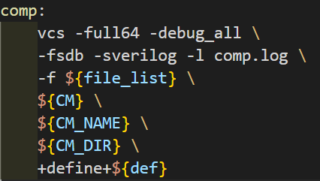
Command in Makefile(1/2)
可以將常用到的指令宣告在makefile中，
如下將vcs …..之常用模擬指令使用comp存取

Slide 9
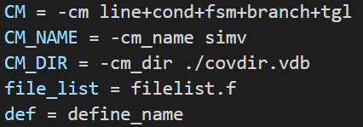
Command in Makefile(2/2)
可將經常會變換之變數另外宣告
輸入“make comp”即可執行剛剛所宣告之指令
也可以透過Variable Propagate方法將變數進行修改

Slide 10
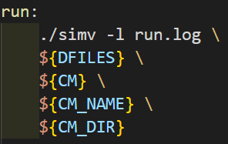
VCS Simulation – Step By Step (1/2)
Step1：編譯，輸入“make comp”
Step2：執行可執行檔，輸入“make run”，下圖是Makefile中run的指令

Slide 11


VCS Simulation – Step By Step(2/2)
本頁的部分用於Debug與Code Coverage分析
Step3：使用Verdi進行Debug並引入fsdb波形檔，輸入“make verdi” ，下圖是Makefile中verdi的指令
Step4：使用Verdi來觀察code coverage，輸入“make verdi_cov”，下圖是Makefile中verdi_cov的指令

Slide 12
VCS Simulation – One Step
可以將上面步驟用一個新的變數進行宣告
這樣當輸入“make comp_run_verdi”即可完成一步模擬

Slide 13
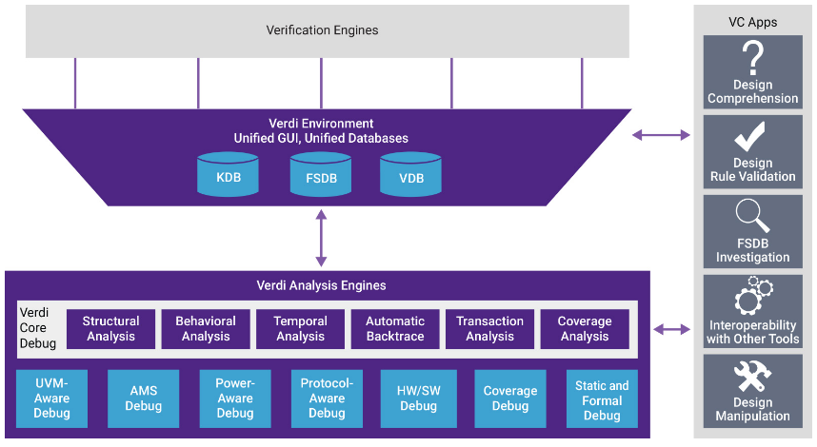
Introduction-Verdi
產品內容
Verdi Automated Debug System
用途
電路除錯
系統晶片協定分析
原始碼分析- nTrace
設計電路圖檢視- nSchema
狀態機分析- nState
波形圖觀測- nWave
低功耗分析除錯
還有很多很多

Slide 14
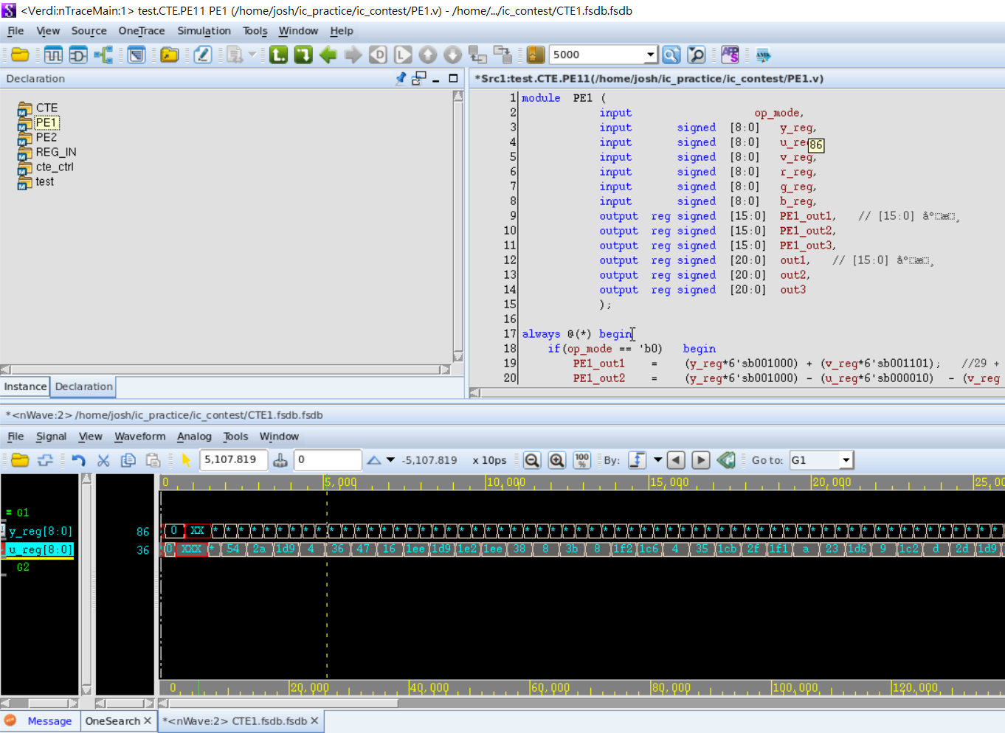
Verdi – nTrace(1/2)
將想觀看之訊號線，輸入Crtl+4後即可載入之波型中
可以將想觀察之時刻點選起來，如下圖黃色框中虛線，此時可以將鼠標放置u_reg訊號，即可觀測到此時刻的數值

Slide 15
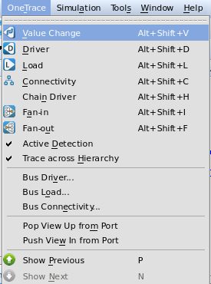
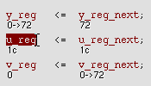
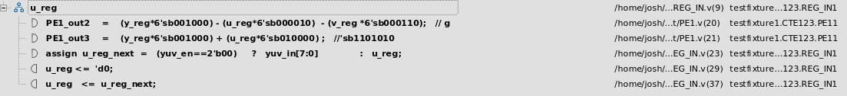
Verdi – nTrace(2/2)
將要追蹤之訊號選起來並輸入Alt+Shift+C後，會在下方window看到所有與這個訊號有關的信息
如下：選擇u_reg

Slide 16
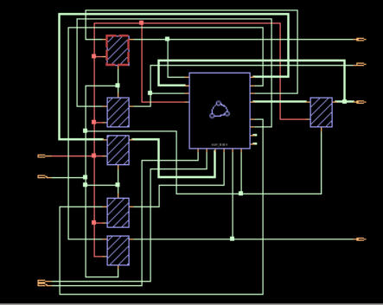

Verdi – nSchema
將黃框中圖標點開，即會出現此模組的Schematic，如下右圖

Slide 17
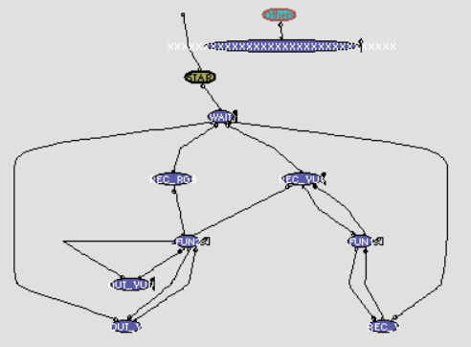
Verdi – nState
首先進行前一頁，開啟模組的Schematic
在找出黃框中狀態機圖標並點開，即會出現此模組的狀態機，如下右圖

Slide 18

Verdi – Code Coverage(1/3)
在利用這個Makefile 進行模擬時，會生成Code Coverage分析需要的檔案
輸入“make verdi_cov”已進入Verdi

Slide 19
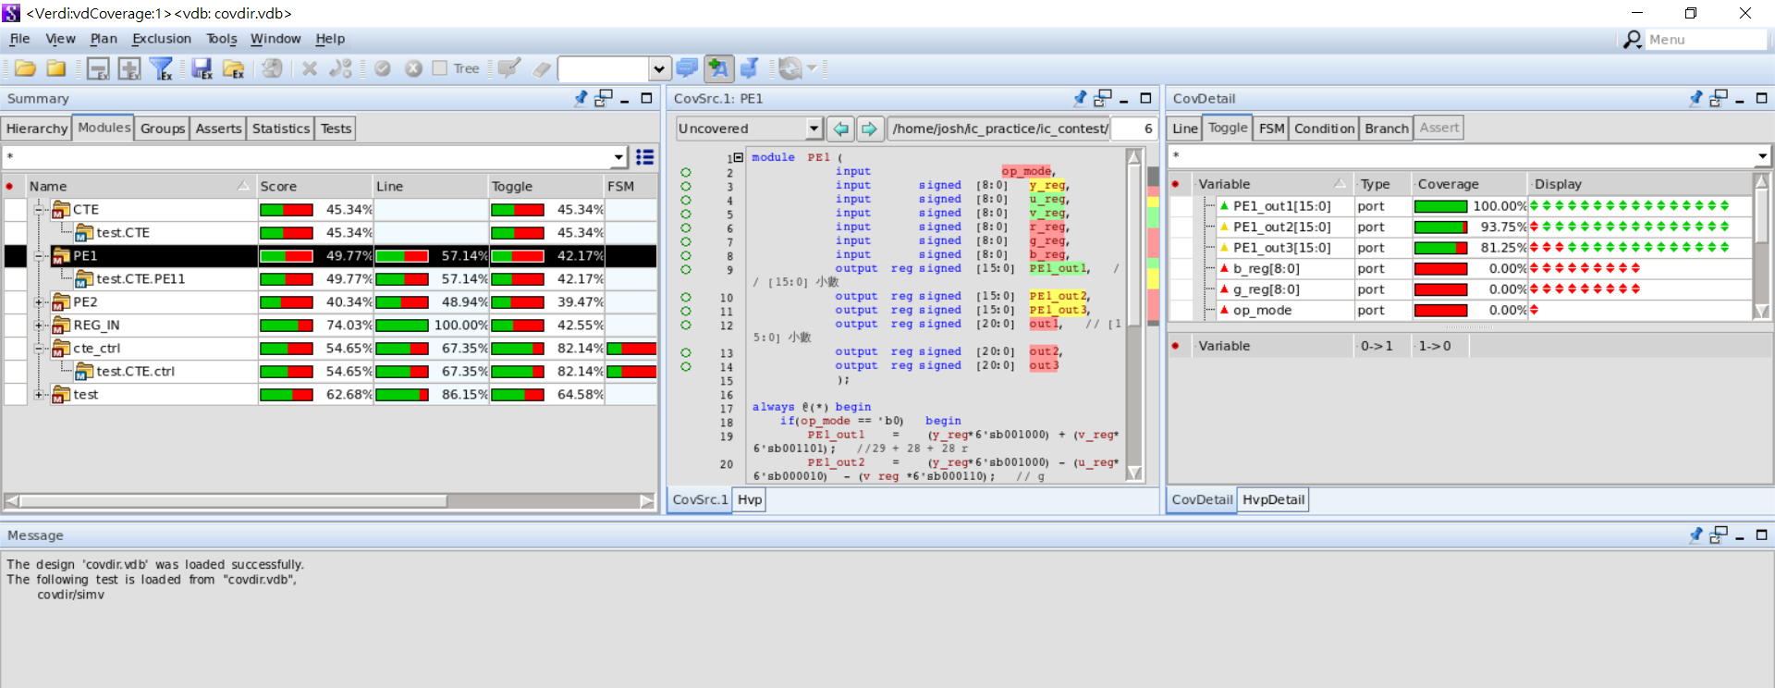
Verdi – Code Coverage(2/3)
下面會有所有module的code coverage以及FSM狀態的coverage
code coverage的細項部分，
如哪個bit是否有toggle……等
各module的code coverage
原始程式碼，在選到相關項目時，對應的程式碼片段會被標記

Slide 20
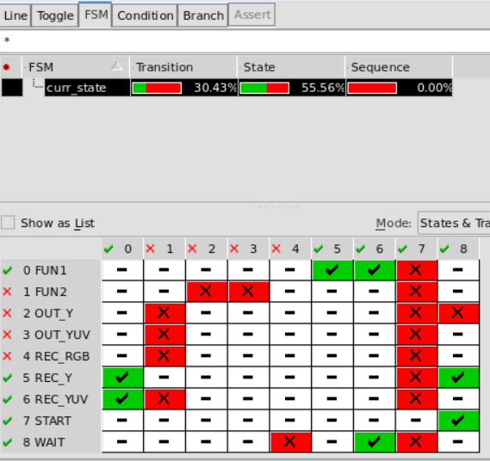
Verdi – Code Coverage(3/3)
右圖是Finite State Machine Coverage
- ：程式碼中並沒有這個狀態轉移可能
√：有可能且模擬中有發生這個狀態轉移
X：有可能但模擬中未發生這個狀態轉移

